Slide 1
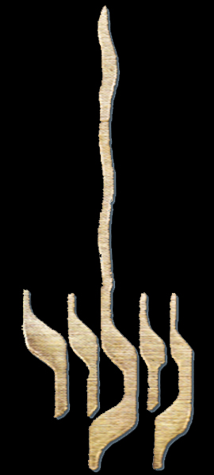


Slide 2
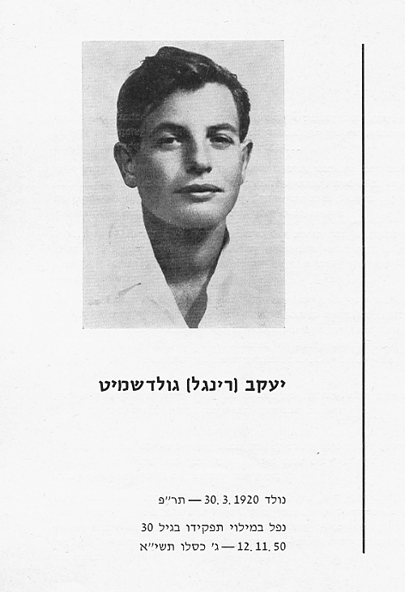

Slide 3


Slide 4
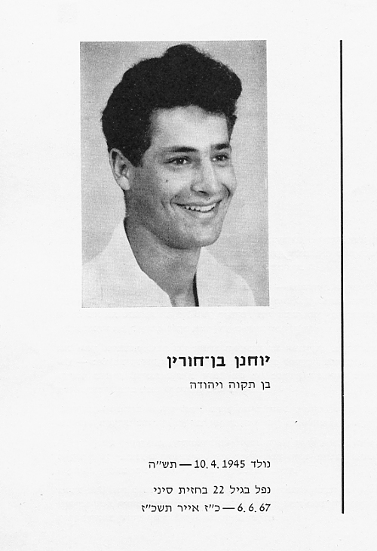

Slide 5
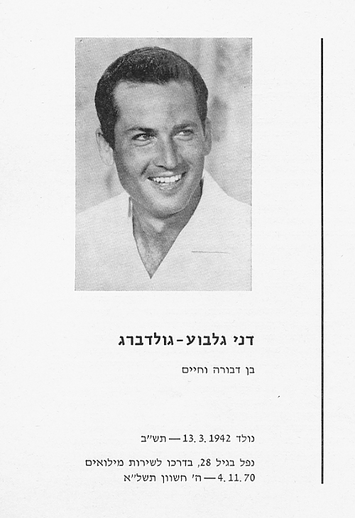

Slide 6
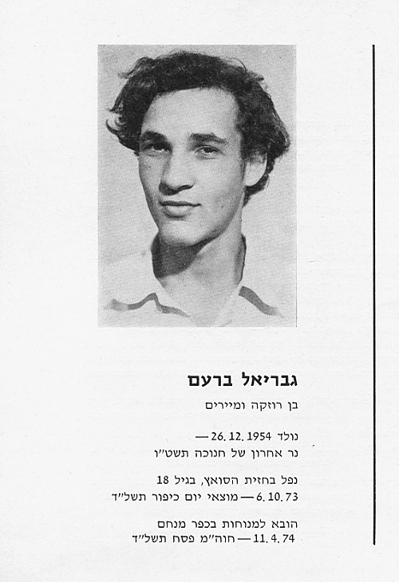

Slide 7
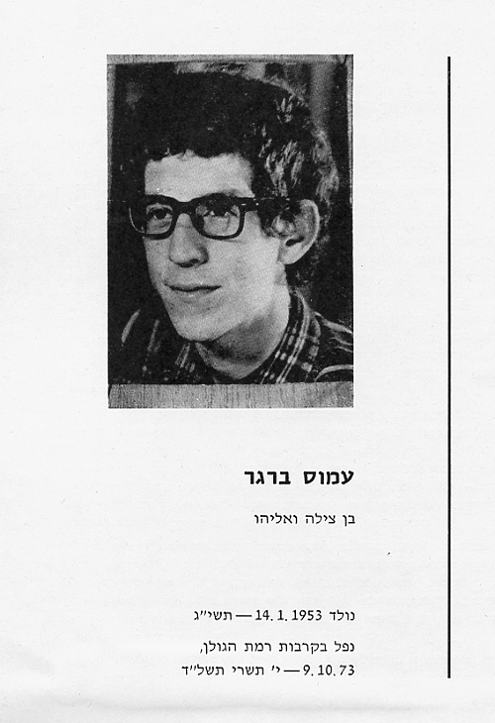

Slide 8
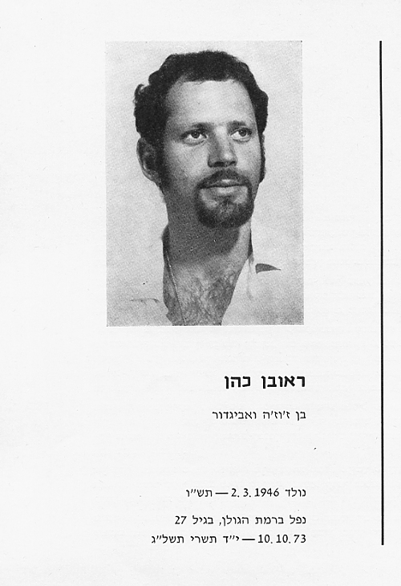

Slide 9
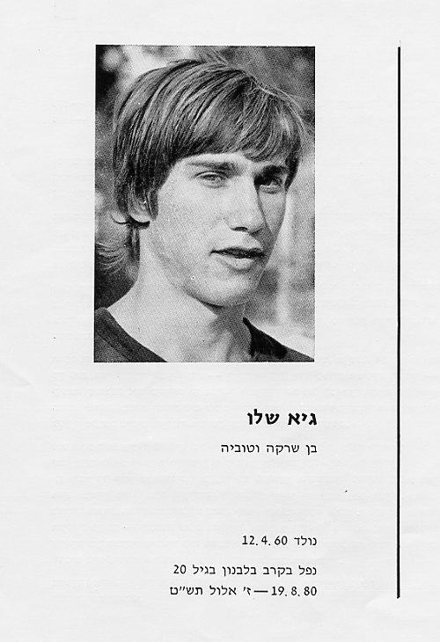

Slide 10


Slide 11
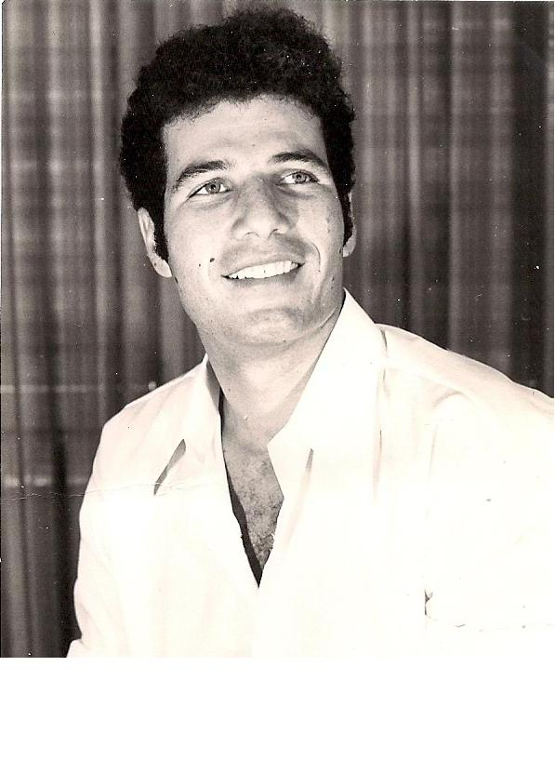
יואל בן אשר
בן ארלט ורפאל
נולד ב: 26.3.1951
נפטר בגיל 53
15.4.2004, כ"ד ניסן תשס"ד
ממחלת הסרטן בעקבות הצלילות בנחל הקישון.

